Slide 2
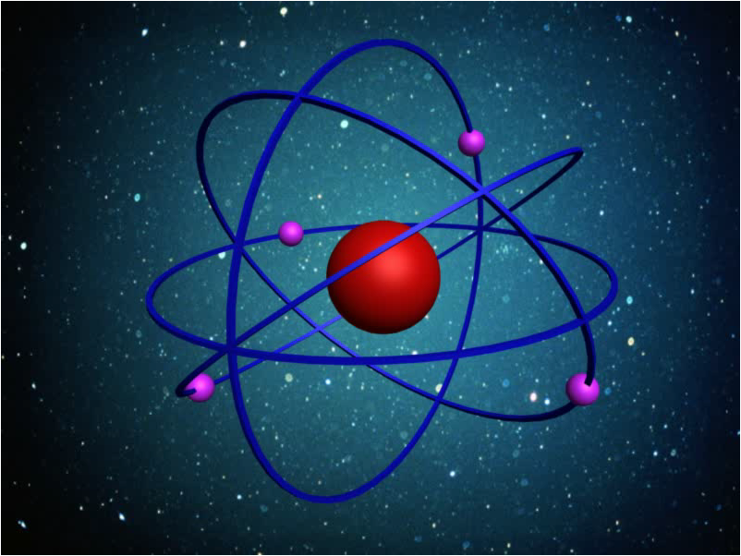
Мы знаем, с атомом не шутят, В коварстве равных ему нет. Такие вихри в мире крутит, Что гибнет жизнь и гаснет свет.

Slide 4
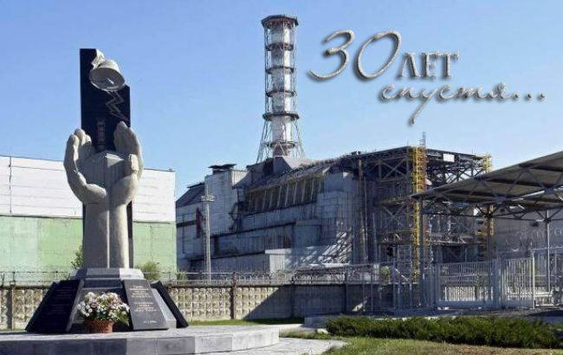
24 апреля 1986года в 1ч . 24 м на 4 энергоблоке Чернобыльской АЭС раздались последовательно два взрыва, которые возвестили миру о свершившейся трагедии уходящего века. Произошла мощная техногенная катастрофа на атомном объекте.

Slide 6
Чернобыль – трагедия или предупреждение? Тридцать лет назад нас отделяют от трагедии двадцатого столетия, От апрельской ночи, когда атом мощь свою познав, Потерял контроль, потряс зловещим взрывом спящую планету, Показал неукротимый нрав. Тридцать лет – не найден ответ «Кто виноват?» Только жизнь тех людей, что находились в зоне Никакой переоценке и теперь не подлежит. Тридцать лет прошло, но и теперь на месте взрыва Черная дыра, пустыня для деревьев и цветов.

Slide 7
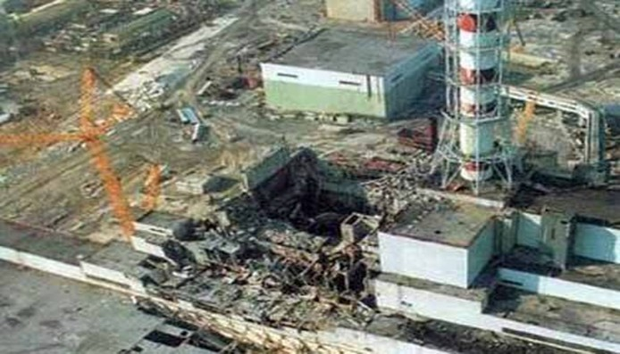
Сразу после аварии из 30- километровой зоны вокруг станции было эвакуировано более 90 тысяч человек.
Взрывы привели к полному разрушению реактора и его активной зоны, системы охлаждения а также реакторного зала.
На крышу машинного зала, на территорию вокруг АЭС были выброшены железобетонные и металлоконструкции, графитные блоки и их куски.
Из жерла реактора поднимался, в несколько сотен метров высотой, столб продуктов горения, мощный поток газовой радиоактивности.
Из 190 тонн ядерного топлива 90% попало в атмосферу земли.
Поданным ученых выброс радионуклидов равен, по разным оценкам четыре и более взрывам в Херосиме.

Slide 8
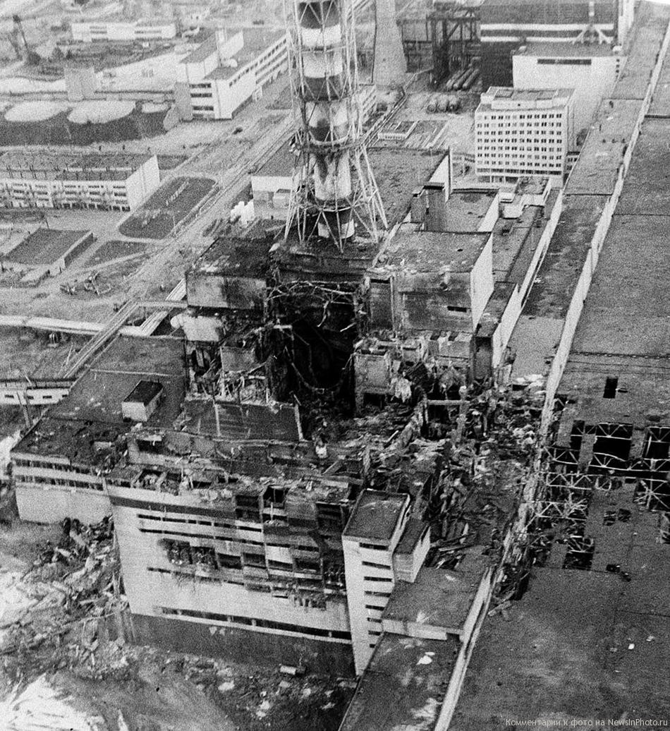
Крыши нет, часть стены разрушена… Погас свет, отключился телефон. Рушатся перекрытия, пол дрожит. Помещения заполняются то ли паром, то ли туманом, пылью. Вспыхивают искры короткого замыкания. Приборы радиоактивного контроля зашкаливают. Повсюду течет горячая радиоактивная вода.

Slide 9
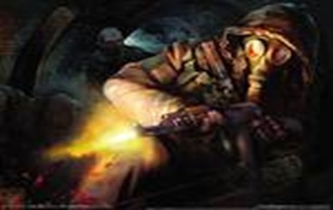
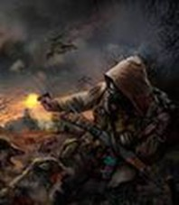
Первыми на горящую АЭС Прибыли пожарные из города Припять. Многие из них получили страшные дозы радиации и умерли мучительной смертью.

Slide 12
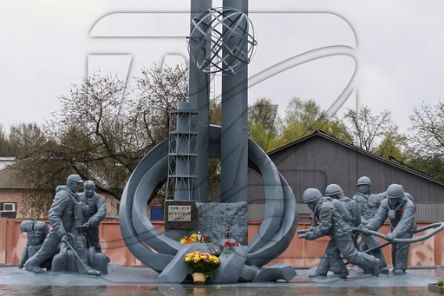
То, друзья, не сказка – это быль, Есть на свете город Чернобыль. От рентгенов там сосновый лес - Весь звенит, нет в мире звонче мест. Но собрался в городе народ, Им не надо лозунгов "вперед". И не ждут здесь окончанья смен, Им не важно, сколько там рентген. Этим людям в пояс поклонюсь, "Не свети", прошу, сосновый лес, Только подступает к сердцу грусть, Здесь опять работает АЭС, Только на глазах моих слеза, И реактор спрятан за стеной, Шли они, хотя туда – нельзя. Есть один вопрос: "Какой ценой?"

Slide 14
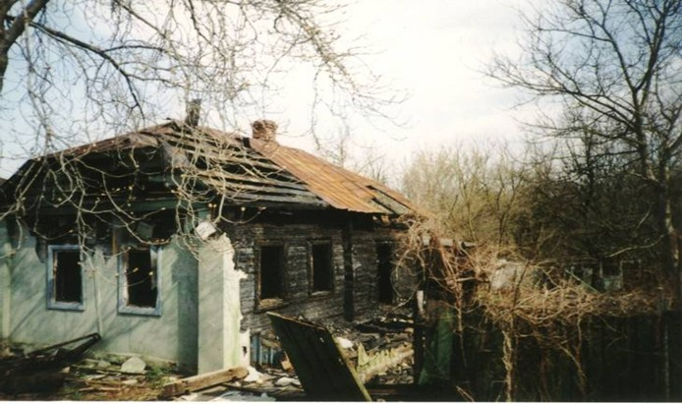
Припять - покинутый город. До аварии в городе проживало 50 тысяч человек. Вот так выглядят покинутые дома в прилегающих селениях.

Slide 15
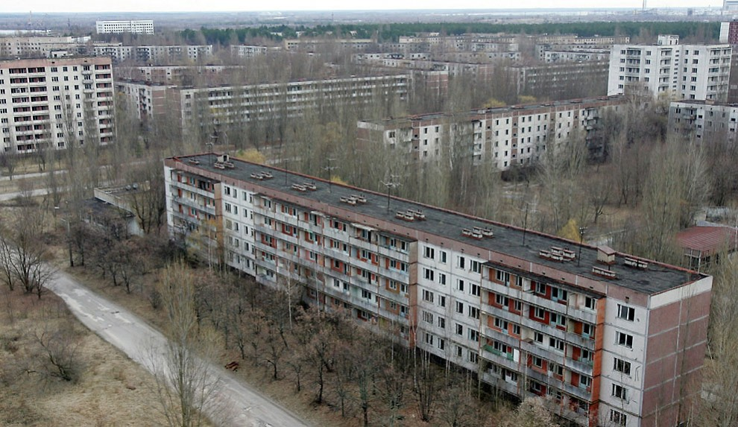

Slide 16
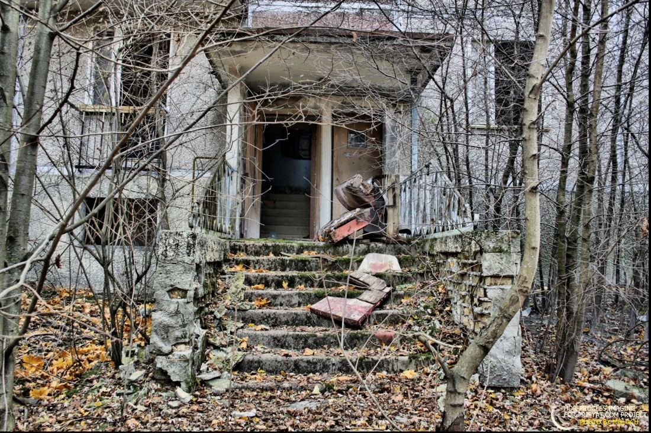

Slide 17
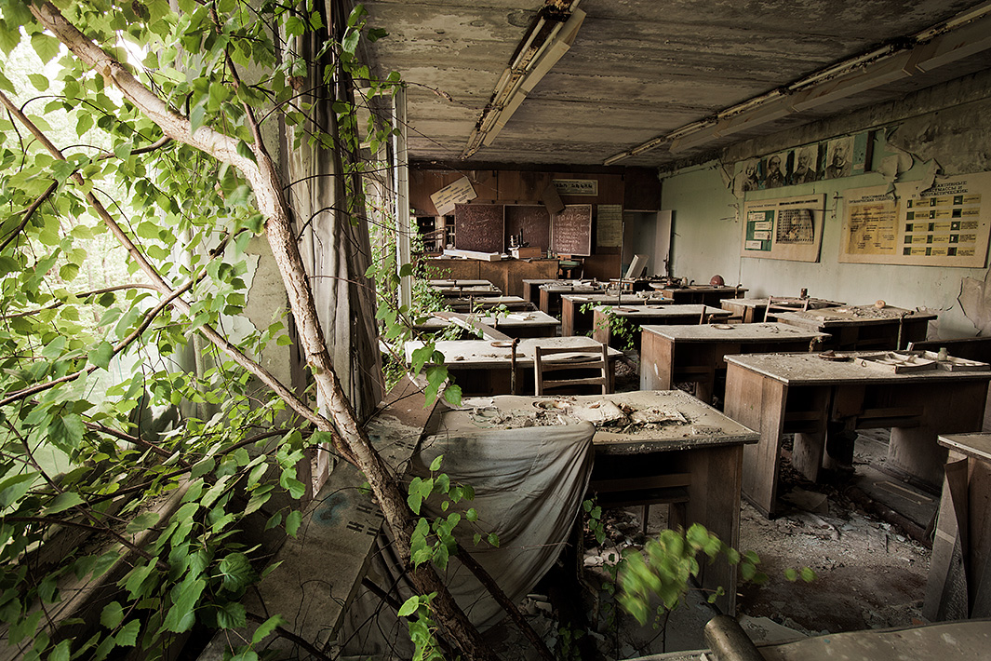

Slide 18
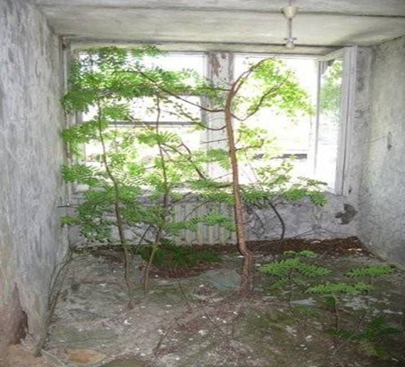
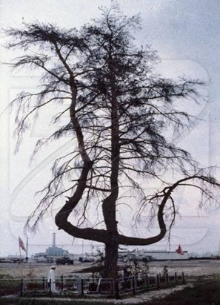

Slide 19
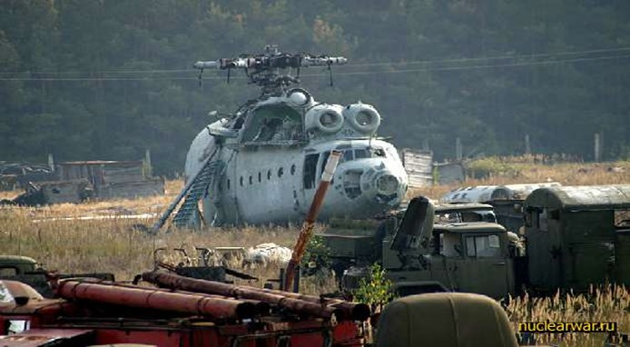
Через много лет после аварии на ЧАЭС автомобили и вертолеты, которые работали при ликвидации ее последствий, ржавеют под открытым небом.

Slide 24
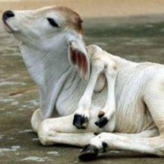
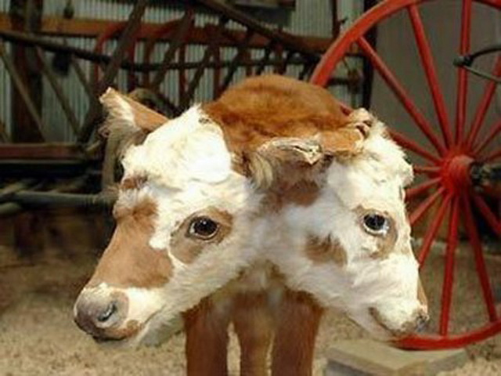

Slide 26
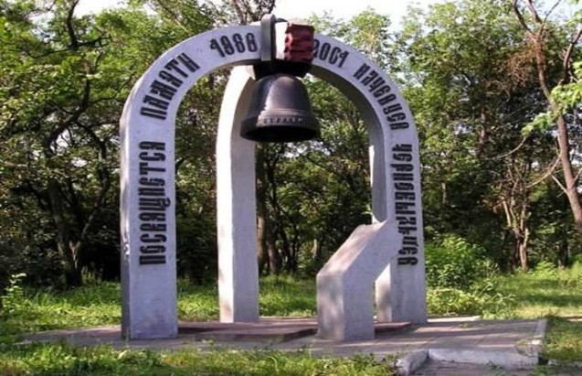
24 апреля при аварии на ЧАЭС погибли 24 человека оперативного персонала станции.

Slide 27
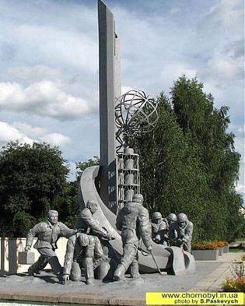
Жизнь многим спасли, Прикрыв смерть собой, Вы в вечность вошли с молитвой Всех матерей Земли.

Slide 28
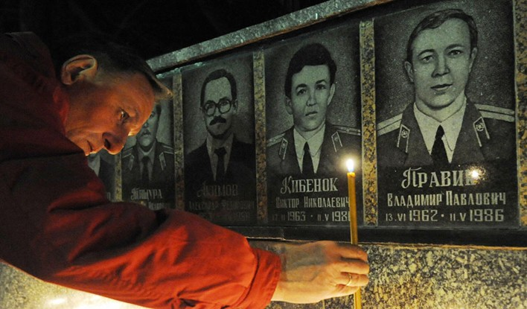
Вечная память чернобыльским героям.

Slide 29
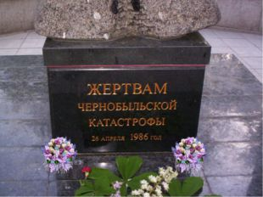

Slide 31
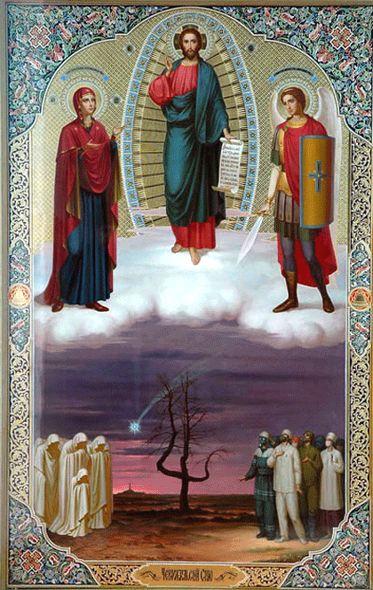
Икона «Чернобыльский спас»

Slide 32
